Slide 1
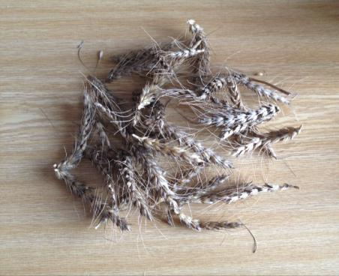
Chlebík, odkiaľ si prišiel?

Slide 2
Denná téma: | Odkiaľ jedlo pochádza?
Názov školy: | Spojená škola Myjava
Adresa školy: | Továrenská 63/1, 907 01 Myjava
Kontaktná osoba: | Mgr. Dagmar Zemanová
Telefónne číslo: | 034/621 28 95, 0911 648 096
E-mail: | szsmyjava@gmail.com
Autor príspevku: | Mgr. Gabriela Barszczová
Názov príspevku: | Chlebík, odkiaľ si prišiel?
Meno a priezvisko žiakov, ktorí súťažný príspevok spolu s učiteľmi pripravili: | Všetci žiaci školy
Ročník, ktorý navštevujú: | prípravný – 2. ročník Praktickej školy
Celkový počet žiakov školy, ktorí sa do aktivít k vyhlásenej dennej téme zapojil: | Spolu 51 žiakov

Slide 3


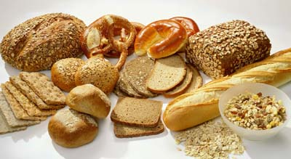
Čo to tu tak pekne vonia? Chlebík?
Veru áno. Vieš odkiaľ k nám táto dobrôtka prišla?
Predsa z obchodu.
To nie je celkom tak. Cesta chlebíka na náš stôl je veľmi dlhá.
Poď, ukážem Ti ju spolu s kamarátmi.

Slide 4
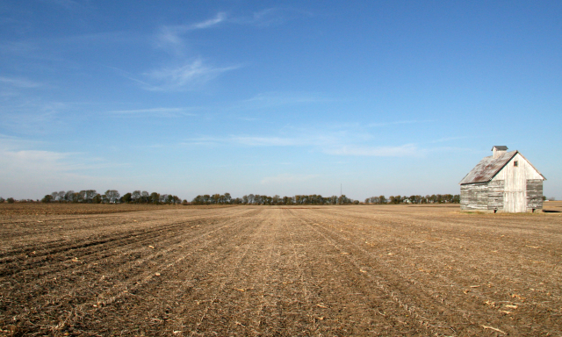


Čo tu robíme? Kde je chlebík?
Nikde ho nevidím.
Tu chlebík zasadíme.
Čože? Chlebík musíme zasadiť?
Nie chlebík, ale semienko.
Z neho potom vyrastú klásky.

Slide 5
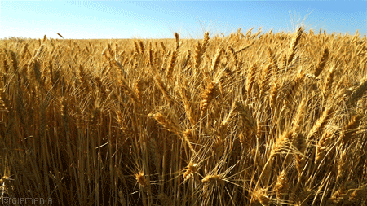

Takéto!

Slide 6
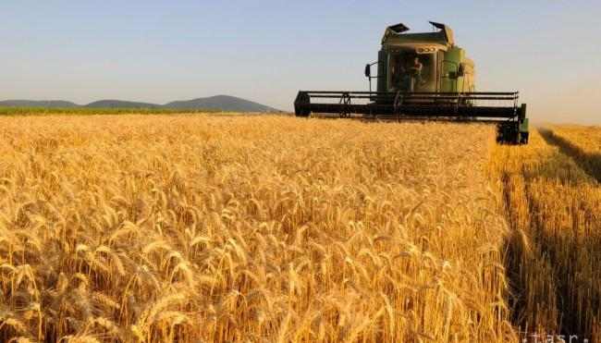

To je kombajn. To poznám. Kosí obilie.
Áno. Máš pravdu, ale teraz už poďme ďalej. Aby sme mu neprekážali pri práci.
Ale kam ideme?
Do mlyna. Tam sa dejú veci.

Slide 7
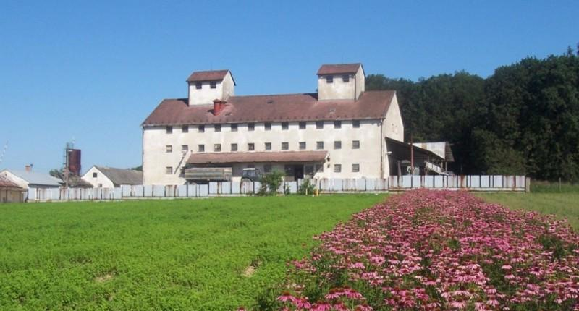

Tak a sme tu. Tu sa klásky pomelú na múku.

Slide 8
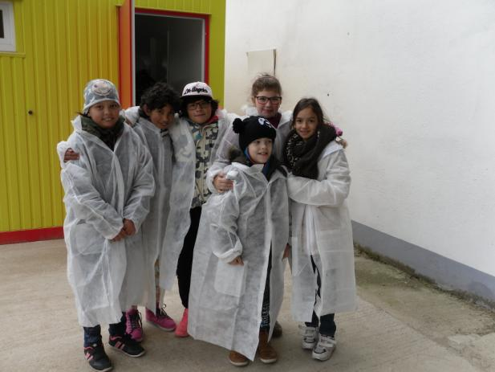
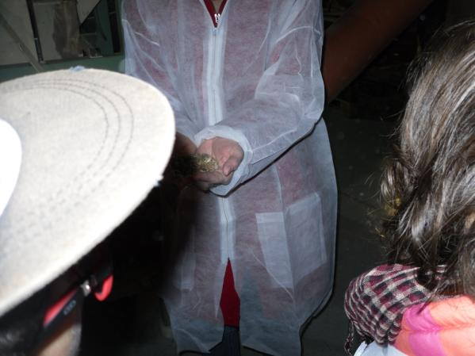
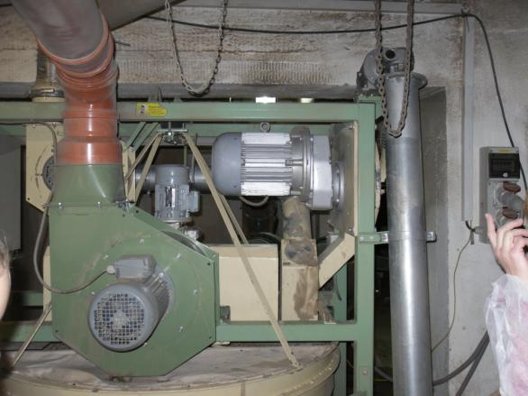

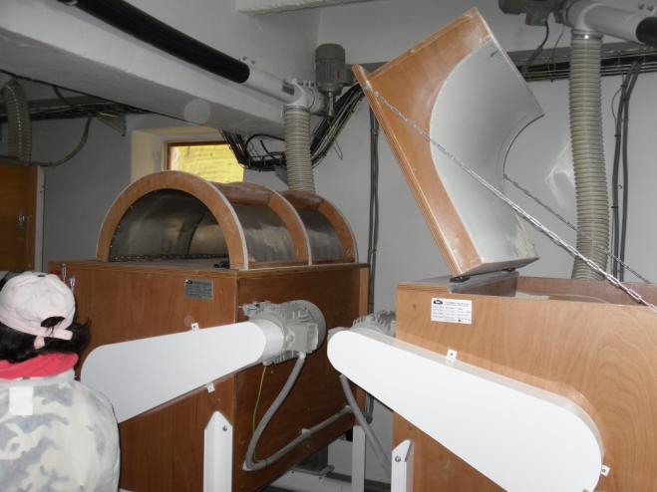
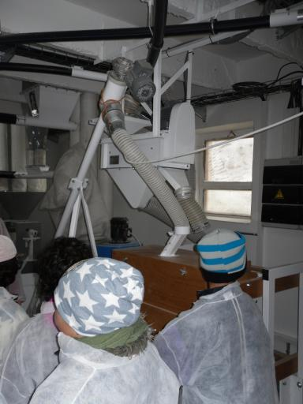
Takéto slušivé plášte sme si museli obliecť. Hygiena je tu veľmi dôležitá.
Potom nám ukázali stroje, ktoré premenia klásky na múku. Boli to teda poriadne veľké stroje.

Slide 9
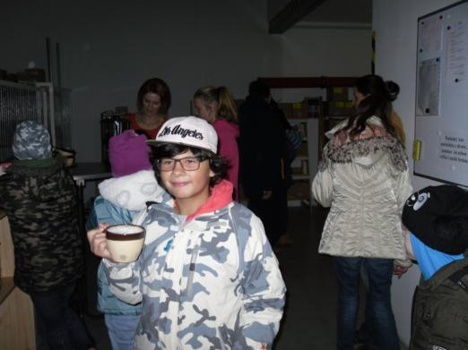
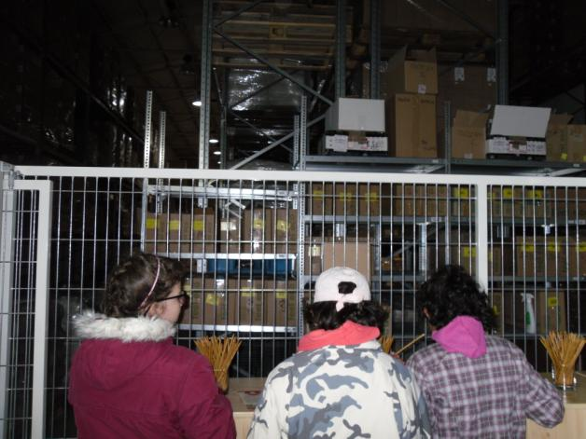
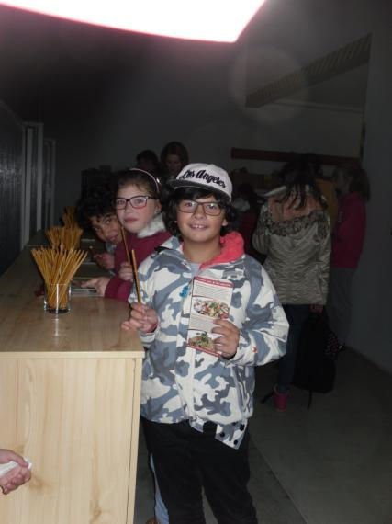
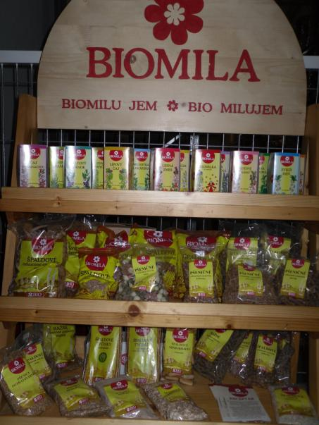


Aj ochutnať nám dali svoje výrobky. To bola dobrota.
Majú tu aj predajňu,
v ktorej ponúkajú výrobky. Všimol som si, že sú to špaldové výrobky. O tých nám teta povedala, že sú zdravšie.

Slide 10
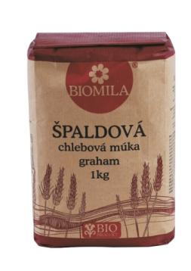
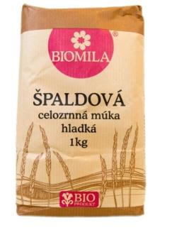
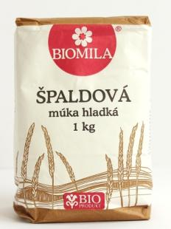

Môžete ju použiť namiesto bežnej pšeničnej múky do vašich obľúbených jedál.
Špaldová múka je známa svojou orieškovou chuťou.
Je výborná na pečenie chlebíka, koláčikov, zákuskov......
....ale i slaného pečiva.
A teraz... Poďme do pekárne.

Slide 11
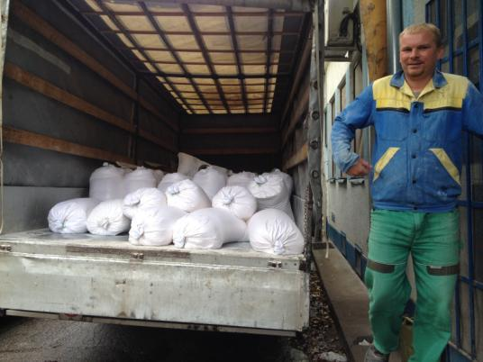
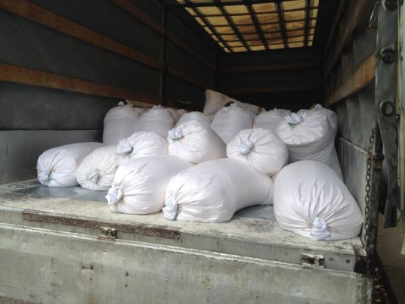


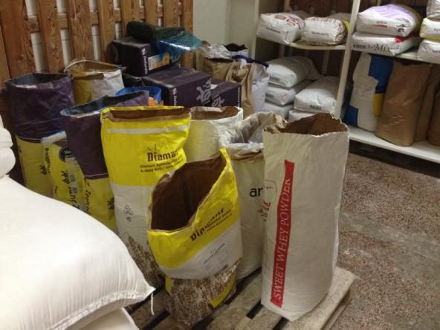
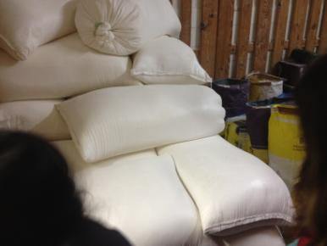
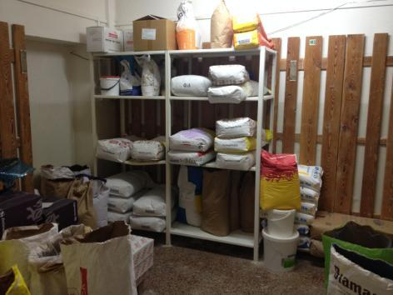
Aha, to priviezli múku do pekárne.
A tu ju uložili do regálov.

Slide 12
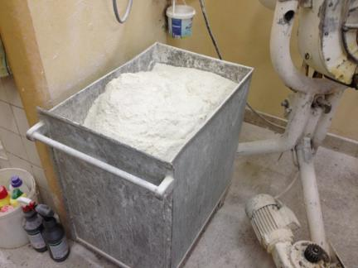
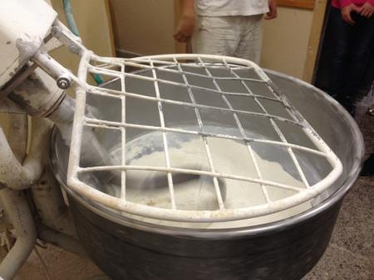
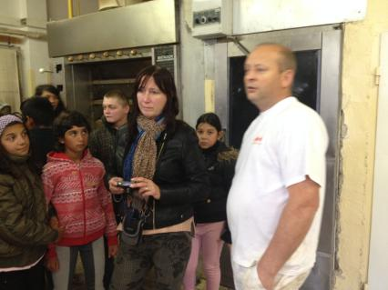
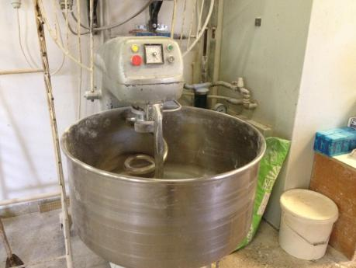


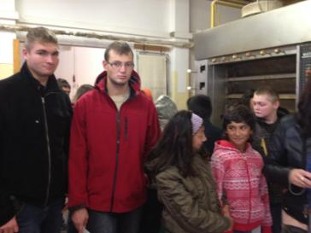
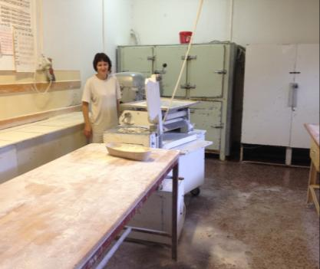
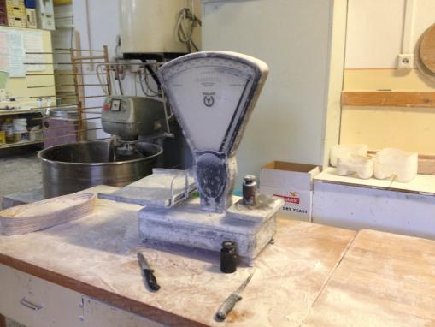
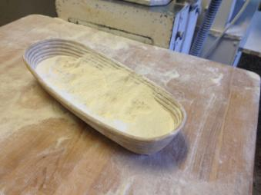
Pán pekár nám porozprával, ako sa z múky stane chlebík alebo pečivo, či sladké koláčiky

Slide 13
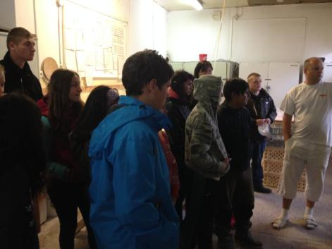
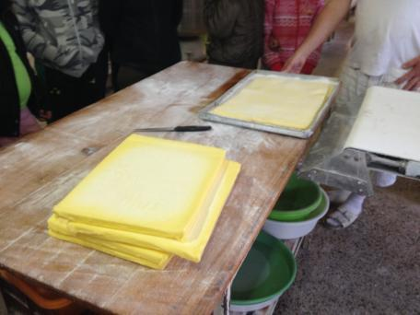
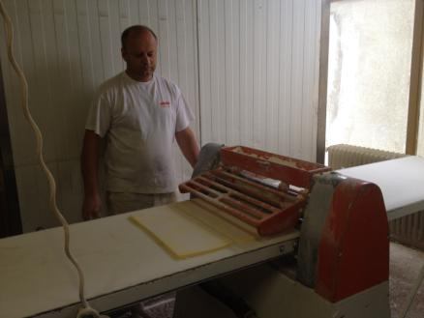

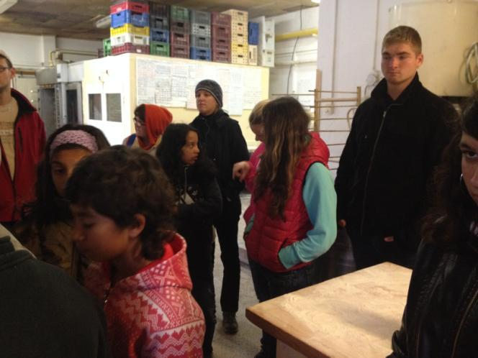
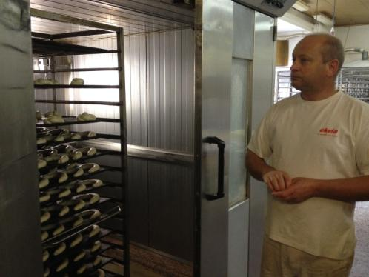
Takto sa už vypracované cesto vaľká.
A potom vykysne v tejto obrovskej kysiarni.

Slide 14
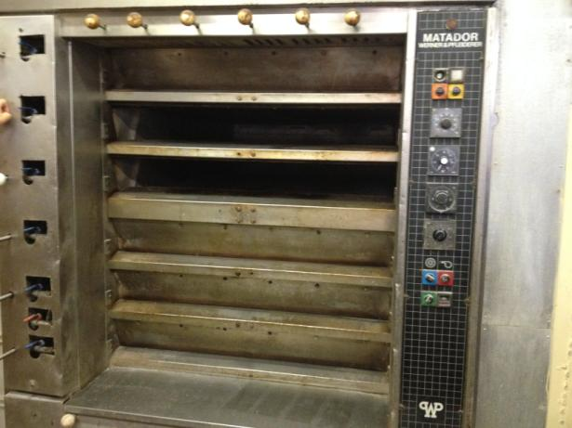
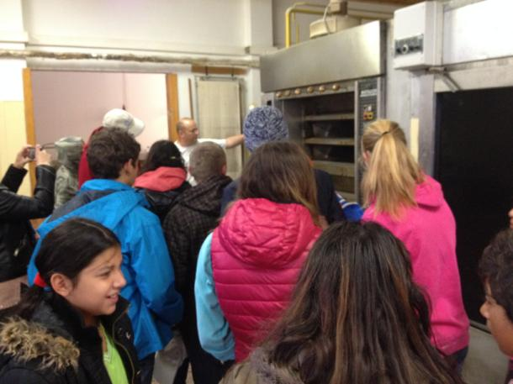
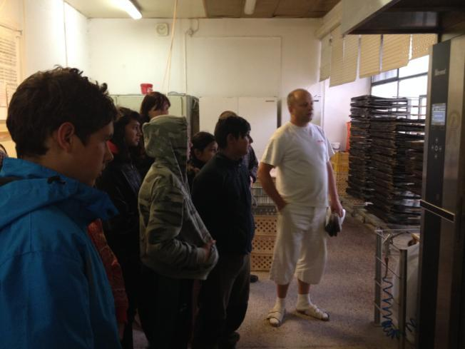
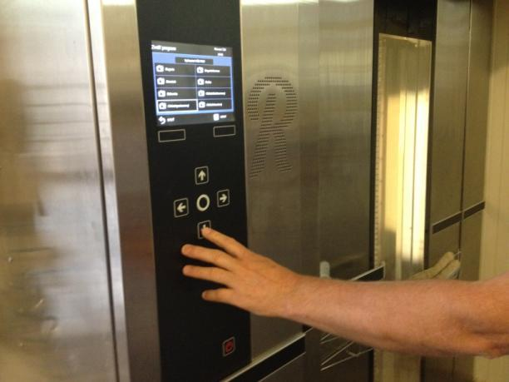
Ujo pekár nám potom ukázal pec na chlebík. Ale táto je už veľmi stará.
V nej už sa nepečie.
Máš pravdu.
Dnes sa pečie už v modernej peci.
A všetko je jednoduchšie.

Slide 15
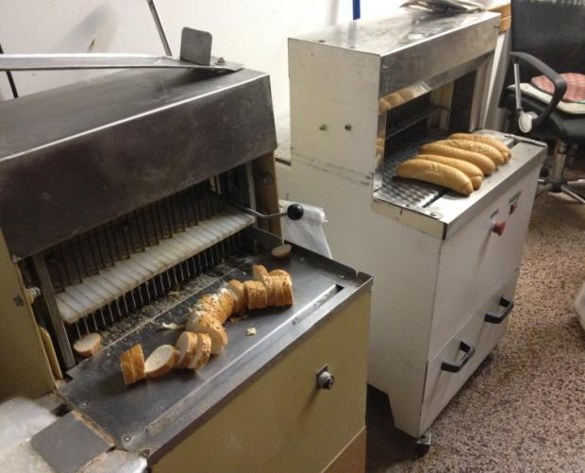
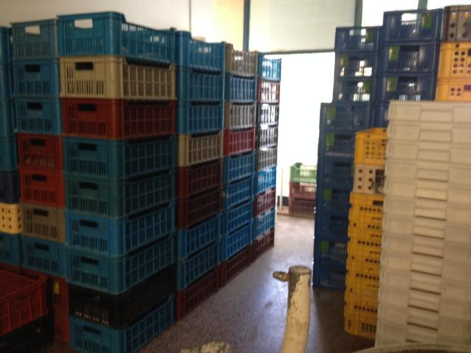
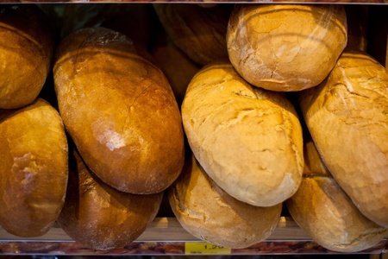
Áno. Vidíš koľko je tu prepraviek? Chlebík teraz čaká cesta do obchodov a potom k nám domov.
Aha, tu už máme upečené.

Slide 16
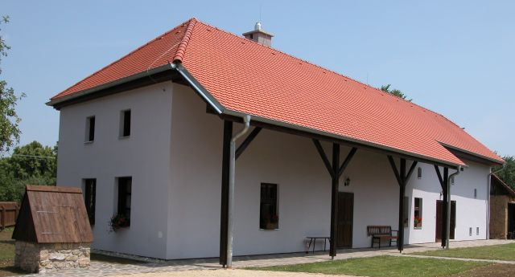
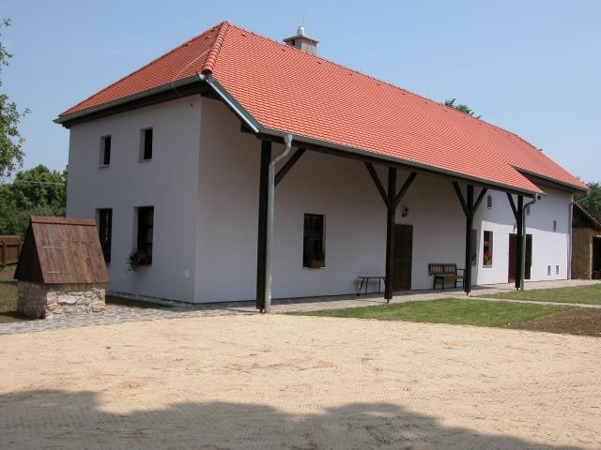


Gazdovský dvor
Na gazdovskom dvore. Tu si upečieme chlebík.
Kde to sme?
Čože? My ?
Áno, my sami.
Tety gazdinky nám to ukážu a pomôžu.

Slide 17
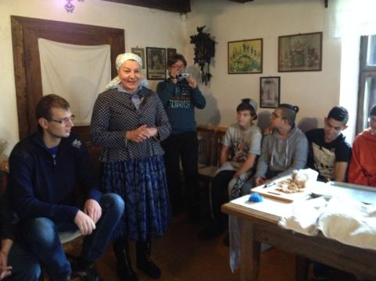
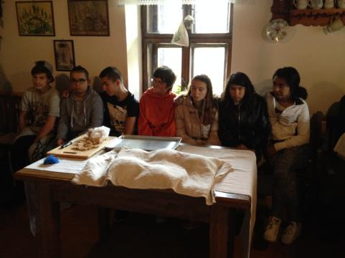
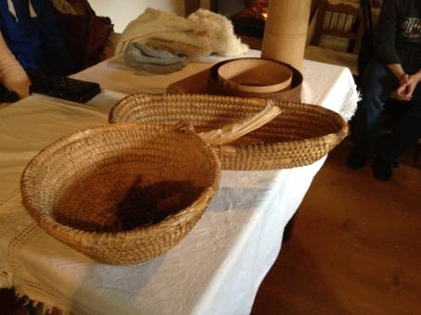
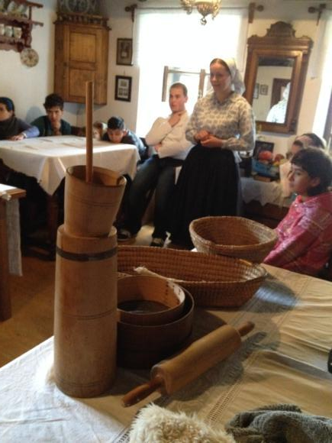
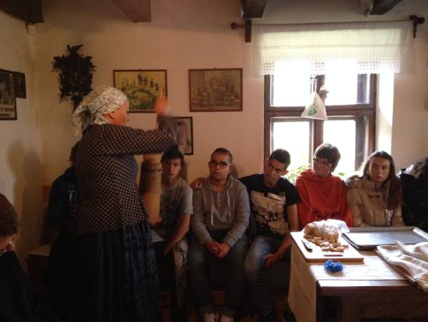


Rozprávanie o pečení chlebíka v minulosti.
Ošatky na chlebík
Maselnica

Slide 18






Chlebík sme si ochutili slaninkou.

Slide 19





Na chlebík už čakala rozpálená pec.
... a potom sme si na ňom pochutili...

Slide 20


To bolo super. Dozvedel som sa o pečení chlebíka veľa nového. Kedysi to bolo veľmi náročné.
Veru. Veď niekedy, keď mali veľkú rodinu, piekli naraz aj 16 chlebíkov.
Tak rád by som si skúsil upiecť vlastný chlebík.
Taký chrumkavý, ako bol ten, ktorý sme si upiekli tu, na gazdovskom dvore.
Poď, skúsime to spolu s našimi kamarátmi. Im chutil rovnako, ako nám dvom.

Slide 21











Toto je náš vlastnoručne upečený chlebík.

Slide 22



No jasné! Najprv zasejeme semienko,
z neho vyrastie klások. Klásky kombajn pokosí a potom sa odvezú do mlyna.
Tak čo? Zapamätal si si akú cestu chlebík prekoná než sa dostane k nám na stôl?
V mlyne sa z kláskov stane múka. Tú potom odvezú do pekárne, aby z nej upiekli chlieb. No a z pekárne chlebík putuje do obchodu.

Slide 23








Vedia to aj naši kamaráti.
To áno. Vymysleli kartičky,
s ktorými sa môžu zahrať aj inokedy. Aby nezabudli, odkiaľ k nám chlebík prišiel.
No jasné. Veď je to jednoduché.
Vedel by si usporiadať kartičky podľa správneho poradia?

Slide 24









Na druhej strane kartičiek je text. S textom môžu pracovať starší žiaci.
1
5
3
7
6
2
4
8

Slide 25


Ďakujeme za pozornosť.

Slide 26
Zdroje
Obrázkový materiál
http://www.shutterstock.com/pic-324311897/stock-vector-production-of-bread-harvest-processing-of-grain-grain-products-for-sale-vector-illustration.html
internet, vlastná fotodokumentácia

